Slide 1





الوحدة الثانية
الدرس الثالث
الملكية الفكرية
ا / الجازي المري

Slide 2



ما المقصود بالملكية الفكرية؟
تمثل الملكية الفكرية
ابتكارأو فكرة أو اختراعا
قام به شخص ما
استراتيجية العصف الذهني

Slide 3






أذكري أمثلة من خلال الصور للملكية الفكرية
استراتيجية قراءة الصور

Slide 4




وتعود ملكية العمل
إلى من قام بإنشائه
مما يمنحه حقوق يجب
الاعتراف بها وحميايتها

Slide 5
القانون هو مجموعة من
القواعد يجب على الناس اتباعها
ويتضمن قانون الملكية
حقوق النشر والتوزيع
براءة الاختراع

Slide 6
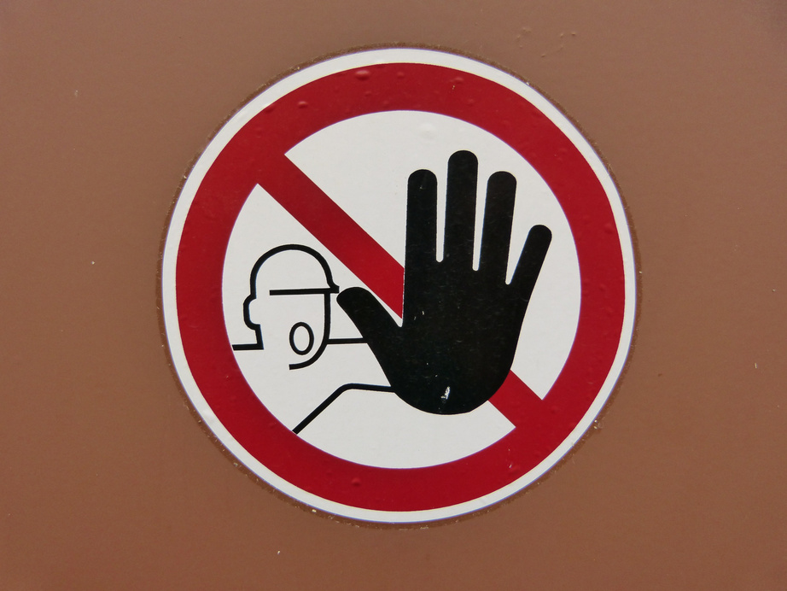
ويعد انتهاك حقوق الطبع والنشر من
خالل نسخها أو توزيعها بدون إذن
أمرا غير قانوني

Slide 7

استراتيجية شاهدي ثم أجيبي

Slide 8

ما هو قانون حقوق الملكية
ما هي براءة الاختراع ؟
ما هي العلامة التجارية وما أشكالها ؟

Slide 9







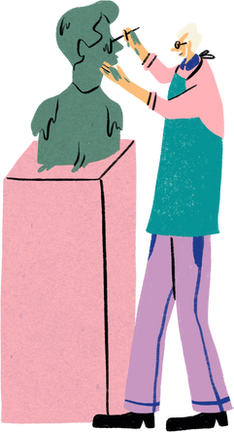

مواد ذات حقوق محفوظة
استراتيجية قراءة الصور

Slide 10


تراخيص المشاع الابداعي
تسمح باستخدام أي عمل فني مع
نسب العمل لصاحبه بطريقة مناسبة
وفق إحدى رخص المشاع الابداعي
شيئا يتوفر لجميع الناس

Slide 11
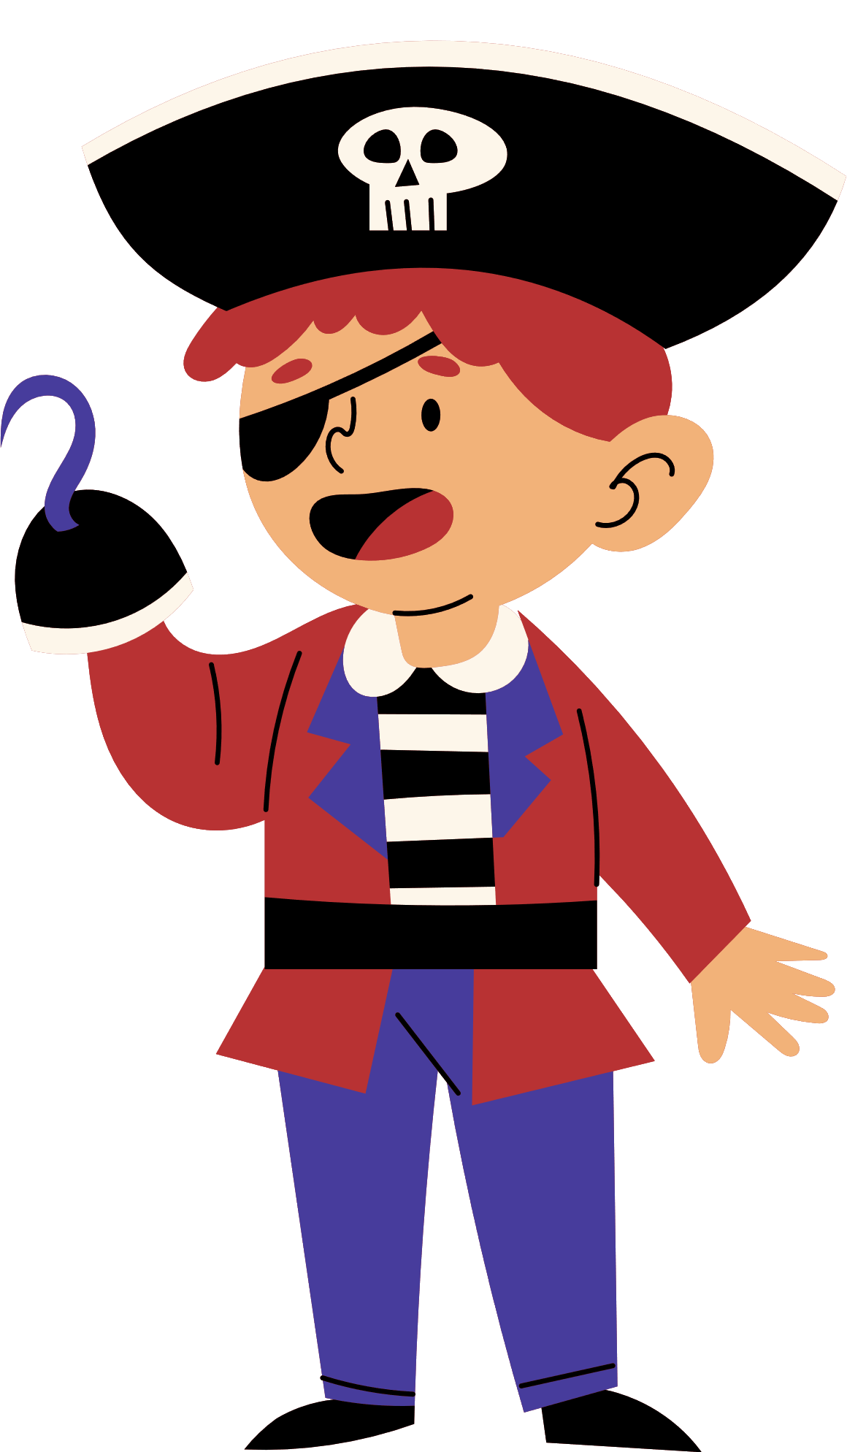


ماذا تعني هذه الصور

Slide 12

أعطي مرادف لكلمة القرصنة
استراتيجية سحابة الكلمات

Slide 13


القرصنة عبر اإلنترنت
ُيطلق على عملية نسخ وبيع الافلام والملفات الصوتية
ٍبشكل غير مرخص القرصنة. حيث يجمع المتسللون
المعلومات أو يصلون إلى المزيد من أجهزة الحاسب
في الشبكة. وبمجرد أن يجد المتسللون طريقة لنسخ
المحتوى، فإنهم يشاركون هذا المحتوى مع مستخدمي
الانترنت الاخرين بطرق متنوعة. النسخ غير القانونية تباع
ً بسعر منخفض، مما يجعلها في متناول الاشخاص
الذين لا يستطيعون اقتناءها بسعرها األصلي، ولكن هذا
لا يجعل القرصنة عملا صحيحا أو قانونيا

Slide 14
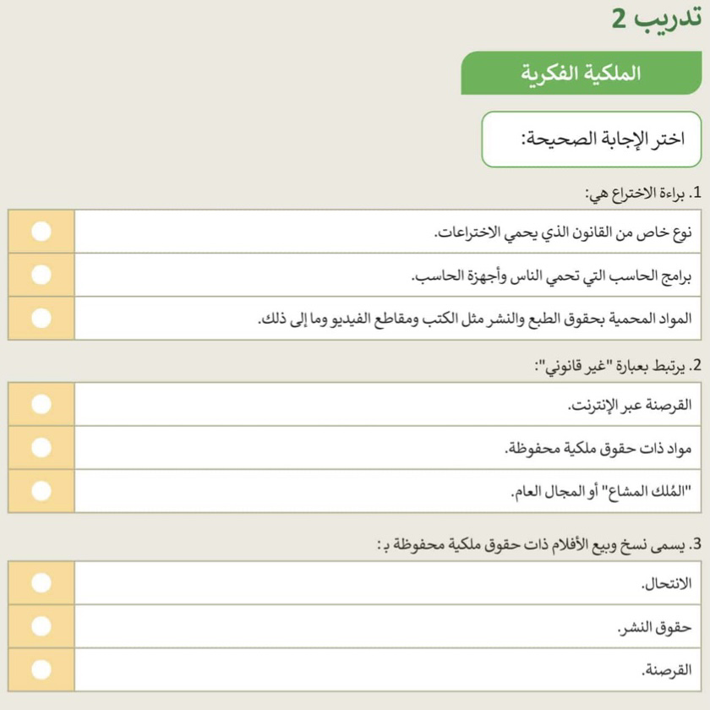

التطبيق

